Slide 1
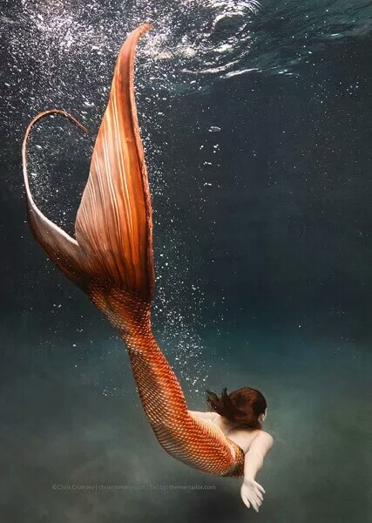
Invitasjon til Jentedykketreff på Gon i Larvik 9. – 11. juni 2017

Slide 2
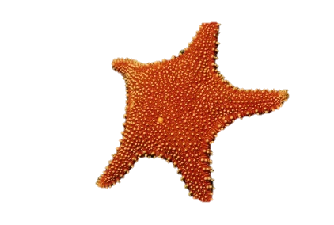
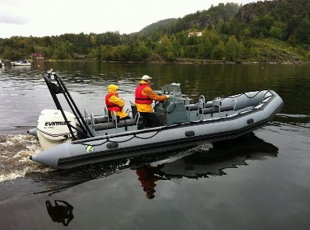
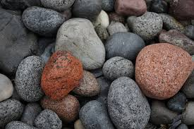
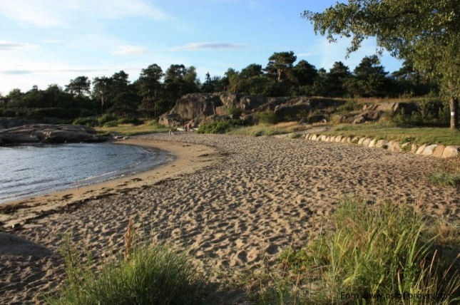
Velkommen til Gon i Larvik.
Gon ligger et lite steinkast fra sjøen (gangavstand). Her finnes strender som også er fine dykkeområder. Blant annet en vegg med anemoner og mange små jettegryter. Rundt odden er en steinrøys med alt som finnes av fisk og liv i havet, krabber, hummer, store og små fisk. En yndet fiskeplass for mange fiskere.
Dykker man den andre veien er det mindre liv, men også en vegg man kan følge bortover. Etter en stund vil man møte den sagnomsuste jettegryta vår som kan penetreres med intet mindre enn 4 dykkere samtidig! God plass med andre ord. Den ligger på ca. 24 meter og går opp til ca. 20 meter. Og er derfor et perfekt dykkested fredagskveld etter ankomst. Her kan man dykke fra land. Vi trenger hverken båt eller bil, men de som synes det er tungt å bære utstyr kan kjøre utstyret ned til stranden.
Du trenger lykt på dykket for det er litt mørkt der.
Lørdag og søndag satser vi på sjødykk fra vår 24 fots Rib som tar oss med til f.eks. Svenner og Rauer. Vi har masse spennende og ikke minst vakre dykkeplasser i vår umiddelbare nærhet. Stavernsøya og Malmøya er alternativer ved dårlig vær. Vi tenker oss 2 dykk med lunsj i mellom.

Slide 3
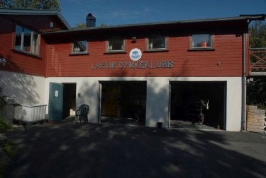
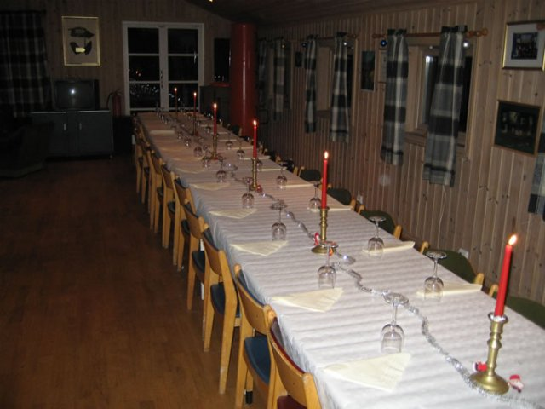
Klubbhuset på Gon i Larvik.
Larvik dykkeklubb har eget klubbhus, med kompressorer, Nitrox og helium, 2 klubb-båter, bl. annet en 20 fots Rib som kan frakte alle til dykkemålet samtidig. Undertegnede er båtfører, dykkeleder, har Nitrox sertifikat og Blender sertifikat. Så jeg skal gjøre mitt beste for å serve alle jentene som kommer. Men fint om dere kommer med fulle flasker fredag.
På klubbhuset har vi en stor sal, der vi har våre fester og møter, klubbhuset blir også leid bort enkelte helger. Det finnes 2 bad med dusj, skylle og opphengs muligheter til utstyret, kjøkken og diverse annet.
I den store salen tenker vi at man kan bruke som sovesal. Vi har 8 madrasser og vi kan sikkert ordne flere, eller om dere kan ta med underlag hjemmefra. Det finner vi ut av når dere melder dere på. Vi kan evt. også leie hytter på Gon Camping som er vår nærmeste nabo. Ta med dyne, pute og sengetøy, eller sovepose. Si fra om vi skal booke camping hytter.

Slide 4
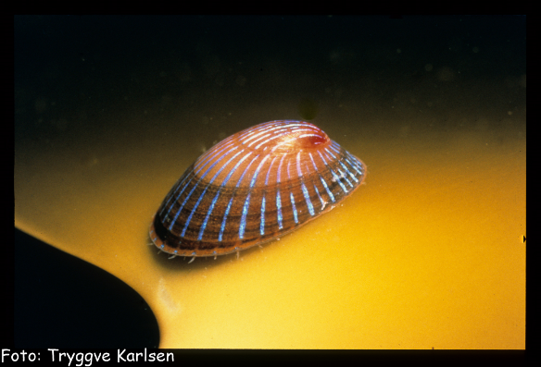
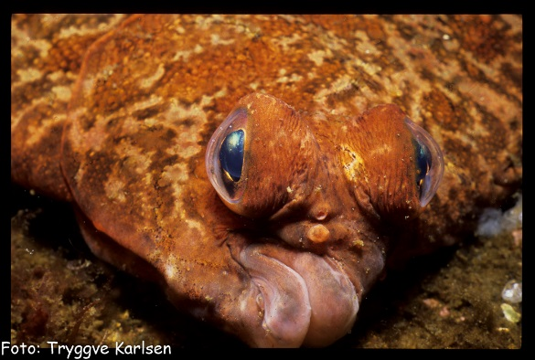
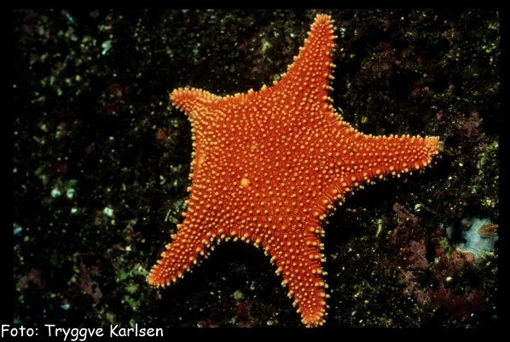
Nitroxkurs for de som vil
Agnete har tilbudt seg å holde kurs i Nitrox denne helgen for de som ikke har fra før.
Fredag starter vi med 2 timer teori. Så 2 timer lørdag med Nitrox teori og prøve.
Krav til et dykk med instruktør med Nitrox. De som ønsker kurset sender mail med påmelding til Agnete.
Dere får noen hjemmeoppgaver før helgen. Pris 1000,- inkl. sertifikat.
Hilsen Agnete
Påmelding til: agnete.hafso@gmail.com
Påmelding til; agnete.molstre@gmail.com

Slide 5
Kart over området!
Det er lett å finne frem. Bare ta av til Larvik, følg elveveien til øya, kjør over Lågen og så til høyre i rundkjøringen. Da er det bare å kjøre rett frem til dere ikke kommer lengre. Det er en stor parkeringsplass der hvor bussen snur. Her ligger også klubbhuset vårt.

Slide 6
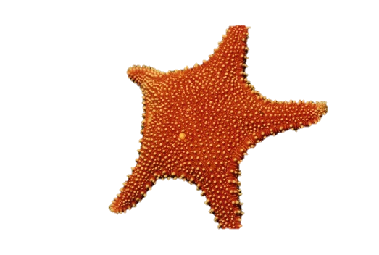
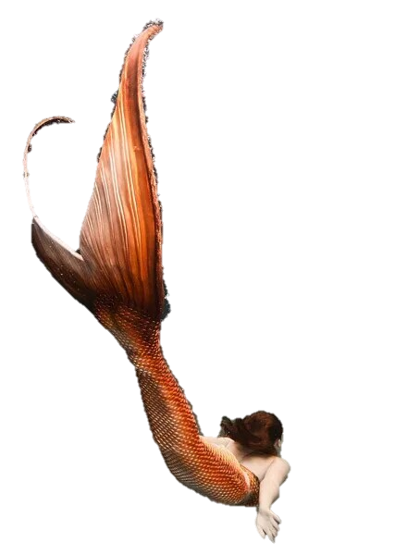
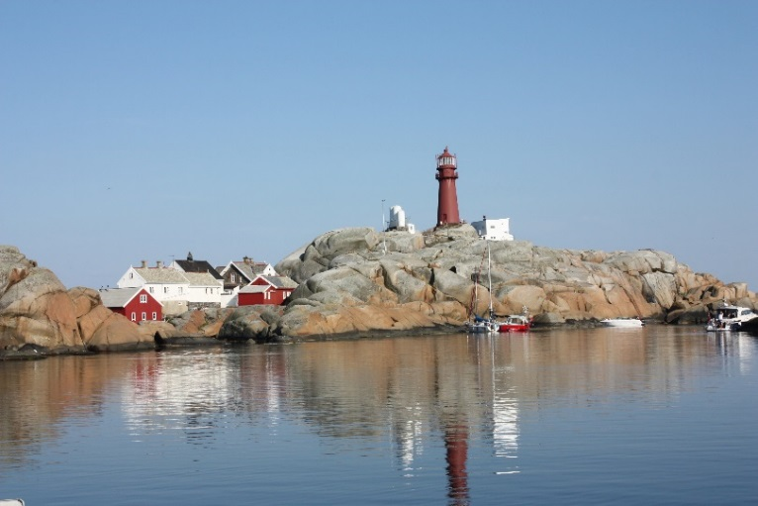
Synes du dette høres spennende ut?
Meld deg på til Larvik Dykkeklubb v/ Lene Borgersen
Epost: leneborg@gmail.com
Pris kr. 1000,- Per. pers. for overnatting, båtturer og luftfylling hele helgen.
Bindende påmelding ved innbetaling til konto nr. 25102312409
Skriv kurs og erfaringsnivå på mail, og spesielle ønsker og behov.

